Slide 1
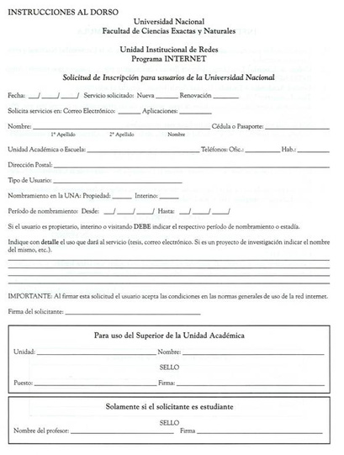





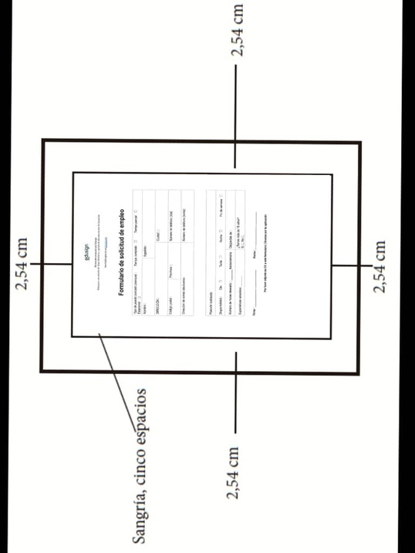
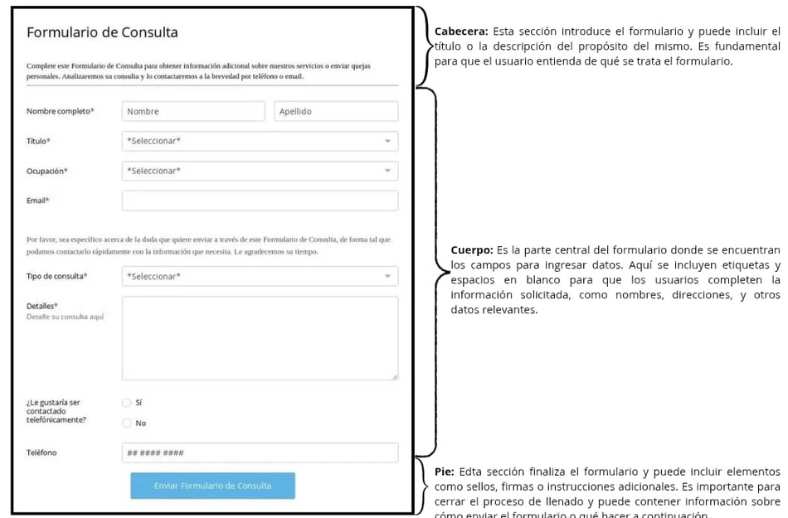
Ejemplo
¿Qué es un formulario?
Un Formulario es un documento físico o digital utilizado para recopilar datos de manera estructurada y organizada. Se compone de campos designados donde los usuarios deben ingresar o seleccionar datos específicos, de acuerdo con el propósito del formulario.
Su objetivo principal es recopilar datos de manera estandarizada y eficiente, facilitando su procesamiento, almacenamiento y análisis posterior. Al seguir una estructura predefinida, ayuda a garantizar que se recopile la información correcta y necesaria, reduciendo errores y agilizando el flujo de trabajo.
FORMULARIOS
FORMULARIOS
Margenes
Partes de un formulario
Para la elaboración de un formulario, los márgenes son importantes para garantizar que el contenido esté bien organizado y sea fácil de leer.
1. *Margen Superior*: Generalmente se recomienda un margen de 2.5 a 3 cm. Esto permite espacio para un encabezado si es necesario.
2. *Margen Inferior*: Un margen de 2 a 2.5 cm suele ser suficiente. Esto ayuda a que el contenido no esté demasiado cerca del borde inferior.
3. *Margen Izquierdo*: Un margen de 2.5 a 3 cm es ideal, especialmente si se va a encuadernar el formulario.
4. *Margen Derecho*: Un margen de 2 a 2.5 cm es adecuado, aunque en algunos casos puede ser un poco más pequeño si no se va a encuadernars

Slide 2

FORMULARIOS
FORMULARIOS

